Slide 1
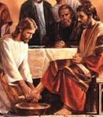
EL NUEVO TESTAMENTO SE CLASIFICA
Libros Históricos
Carta o
Epístolas
de San Pablo
Apocalipsis
Cartas Católicas

Slide 2

Son los cuatro Evangelios y Los Hechos de los Apóstoles
Libros Históricos
Carta o Epístolas
de San Pablo
Son catorce cartas y las dirigió a las comunidades cristianas
Son siete y fueron escritas por Santiago el menor Pedro
Cartas Católicas
Apocalipsis
Es un libro profético escrito por Juan

